Slide 1
MEDIMENTU BIOLOGIKOAK, MIGRAINA, HIPERLIPEMIA ETA ASMA TRATATZEKO
29 Liburukia, 8 Zk - 2021

Slide 2
AURKIBIDEA
SARRERA
MEDIKAMENTU BIOLOGIKOEN EZAUGARRIAK
MEDIKAMENTU BIOLOGIKOAK, MIGRAINAREN PROFILAXIAN
MEDIKAMENTU BIOLOGIKOAK, HIPERLIPEMIA TRATATZEKO
MEDIKAMENTU BIOLOGIKOAK , ASMA TRATATZEKO
FUNTSEZKO IDEIAK

Slide 3
SARRERA
Medikamentu biologikoak material biologikotik lortzen dira, hau da, jariakinetatik, giza edo animalia-ehunetatik edo mikroorganismoetatik.
Medikamentu bioteknologikoak DNA birkonbinatzailearen teknologia baliatuta, material genetikoa ezarrita duten sistema bizietatik lortzen dira.
Medikamentu bioteknologikoek prezio altua dute.
Biosimilarrak (jada merkaturatuta dagoen eta patentea iraungita duen medikamentu biologiko baten antzeko medikamentuak) lagungarriak izan daitezke tratamendu horien kostu handia murrizteko.

Slide 4
MEDIKAMENTU BIOLOGIKOEN EZAUGARRIAK
Medikamentu biologiko gehienek proteinetan oinarritutako substantzia aktiboak dituzte.
Egitura molekular handi eta konplexuez osatuta daude.
Aldagarritasun-maila jakin bat gerta daiteke medikamentu beraren loteen artean ere.
Medikamentuen Europako Agentziaren (EMA) bidez, baimentzen dira prozedura zentralizatu baten bitartez.
Jarraipen bereziki zorrotza eta trinkoa egiten zaie medikamentu biologikoei, eta horregatik agertzen da etiketan ikurra.
Medikamentu biologikoek izan dezaketen arazoetako bat immunogenizitatea da.

Slide 5
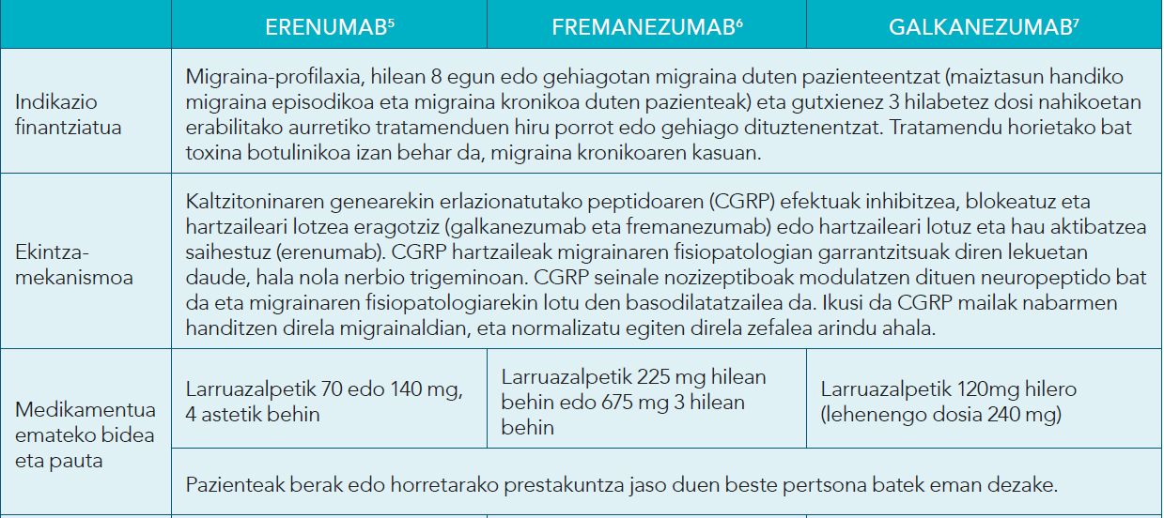
MEDIKAMENTU BIOLOGIKOAK, MIGRAINAREN PROFILAXIAN

Slide 6
MEDIKAMENTU BIOLOGIKOEN ERAGINKORTASUNA MIGRAINA PROFILAXIAN
ERENUMAB
  MigrainMigraina kronikoa: 70 mg hartuz gero, 2,46 murrizten dira migraina-egunak hilean eta 140 mg hartuz gero, berriz, 2,45 migraina-egunak hilean plazeboa hartzearekin alderatuta.
  a episodikoa: 70 mg hartuz ero, 1,40 murrizten dira migraina-egunak eta 140 mg hartuz gero, berriz, 1,9 plazeboa hartzearekin alderatuta.
FREMANEZUMAB
  Migraina kronikoa: hiru hileroko pautak 1,7 migraina-egunak hilean murrizten ditu, eta hileko pautak 1,9 plazeboa hartzearekin alderatuta.
  Migraina episodikoa: hiru hileroko pautak 1,2 migraina-egunak hilean murrizten ditu, eta hileko pautak, berriz, 1,4 plazeboa hartzearekin alderatuta.
GALKANEZUMAB
  Migraina kronikoa: 120 mg)hartuz gero, 2,09 murrizten ditu migraina-egunak hilean, eta 240 mg hartuz gero, 1,88 plazeboa hartzearekin alderatuta.
  Migraina episodikoa 120 mg hartzeak: 1,92 - 2,02ra migraina-egunak hilean murrizten ditu, eta 240 mg hartuz gero, 1,76 -1,90ra murrizten ditu plazeboa hartzearekin alderatuta.

Slide 7
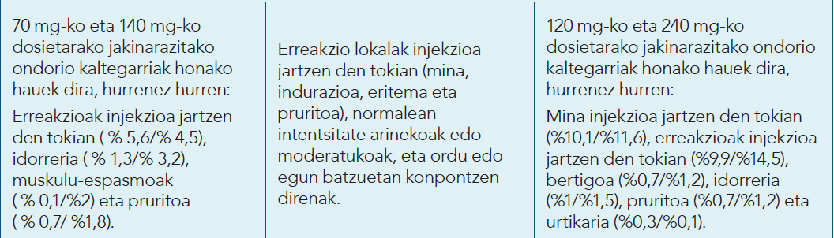
BIOLOGIKOEN SEGURTASUNA MIGRAINAREN PROFILAXIAN

Slide 8
MIGRAINA TRATATZEKO BIOLOGIKOEK TERAPEUTIKAN DUTEN TOKIA
Paziente anbulatorioei ospitalean preskribatzeko eta emateko farmakoak dira.
Erenumab, fremanezumab eta galcanezumaben eraginkortasuna eta segurtasuna oso antzekoak dira.
Migraina-profilaxiaren beste alternatiba batzuekin (amitriptilina, toxina botulinikoa…) alderatzeko datu zuzenik ez dago.
Ez da ezagutzen epe luzerako zer eraginkortasun eta segurtasun duten.
Beste alternatiba batzuk baino askoz garestiagoak dira.
Erabili daitezke bakarrik: prebentziozko beste medikamentu batzuei erantzun ez dieten pazienteekin, horiek toleratzen ez dituztenekin edo kontraindikazioa dutenekin.

Slide 9
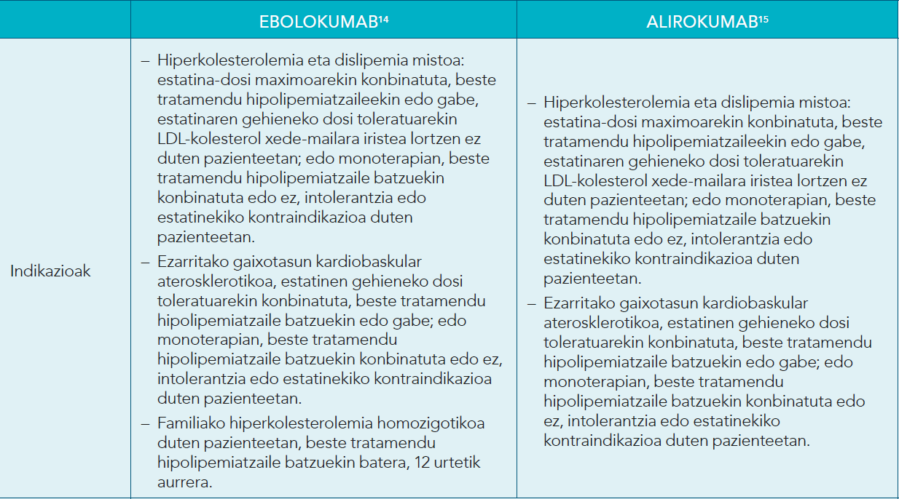
EBOLOKUMAB ETA ALIROKUMAB-en INDIKAZIOAK

Slide 10
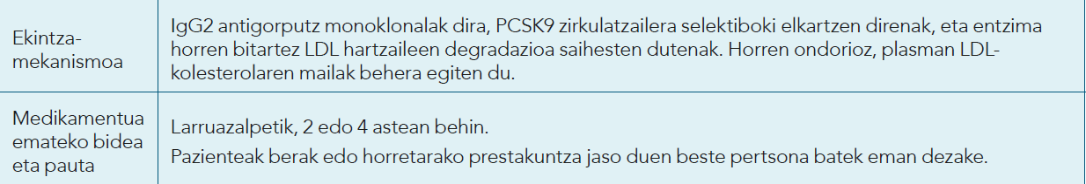
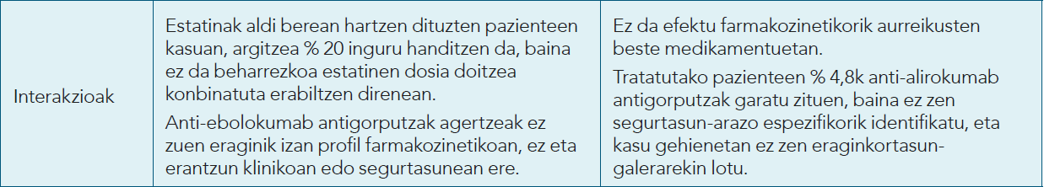
MEDIKAMENTU BIOLOGIKOAK, HIPERLIPEMIA TRATATZEKO: EBOLOKUMAB, ALIROKUMAB

Slide 11
HIPERLIPEMIA TRATATZEKO BIOLOGIKOEN ERAGINKORTASUNA
EBOLOKUMAB (Fourier entsegua):
Bigarren mailako prebentzioa: % 50eko murrizketa LDLn erabateko murrizketa: % 1,5eko gertakari kardiobaskularrak.
ALIROKUMAB (Odyssey Outcomes entsegua):
Bigarren mailako prebentzioa: % 55eko murrizketa LDLn erabateko murrizketa: % 1,6eko gertakari kardiobaskularrak.
BIAK:
Onura klinikoa handiagoa da abiapuntua LDL kolesterol maila handiagoa denean.
Nahiz eta ikerketa bakar batek ere ez duen lortu estatistikoki onura esanguratsurik frogatzea guztizko hilkortasunean eta hilkortasun kardiobaskularrean.
Ez dago morbimortalitateari buruzko daturik lehen mailako prebentzioan.

Slide 12
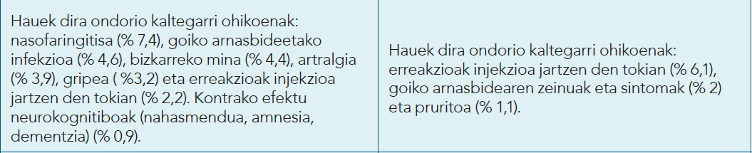
HIPERLIPEMIA TRATATZEKO BIOLOGIKOEN SEGURTASUNA

Slide 13
HIPERLIPEMIA TRATATZEKO BIOLOGIKOEK TERAPEUTIKAN DUTEN TOKIA
Ospitalean agindu eta emateko farmakoak dira. Betiere gantz gutxiko dieta bati eta estatinen gehieneko dosi toleratuari lotuta.
Ebolocumab eta alirokumaben eraginkortasuna eta segurtasuna oso antzekoak dira.
Osakidetzak preskripziorako onartutako irizpide espezifikoak bete behar dira eta aldizka baieztatu eraginkortasuna eta atxikidura.
Bigarren mailako prebentzioan, LDL-kolesterol murrizketak garrantzitsuak diren arren, gertakari kardiobaskularren murrizketak oso apalak gertatzen direla ikusi da, eta ez dago morbimortalitatearen murrizketa-daturik lehen mailako prebentzioan.
Epe luzeko segurtasunari buruz dagoen informazio urria da.
Bigarren mailako prebentzioan arrisku kardiobaskular oso handia duten pazienteentzat soilik da kostu-eraginkorra.

Slide 14
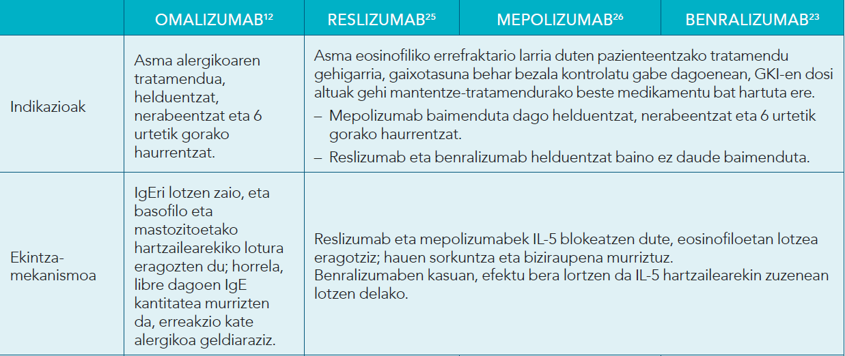
MEDIKAMENTU BIOLOGIKOAK KONTROLATU GABEKO ASMA LARRIA TRATATZEKO

Slide 15
KONTROLATU GABEKO ASMA LARRIA TRATATZEKO BIOLOGIKOEN ERAGINKORTASUNA
OMALIZUMAB
7 saiakuntza kliniko jaso zituen berrikuspen sistematiko eta metanalisia:
Exazerbazio-tasa % 37 murriztu zen klinikoki omalizumabarekin plazeboarekin alderatuta.
Bizitza errealean egindako 42 ikerlan jaso dituen berrikuspen sistematikoa:
Omalizumab hartzeak duen eraginkortasuna erakusten du, helduengan eta nerabeengan, epe laburrera (urte 1) eta tratamenduaren 4 urtera arte, exazerbazioen murrizketan, sintomen hobekuntzan eta asmaren kontrolean, bizi-kalitatearen hobekuntzan, ospitaleratzeen eta larrialdietara egin beharreko bisiten murrizketan eta botika konkomitanteen murrizketan.
SEPAR-ek adosten du, helduen asma larriari dagokionez, omalizumabek exazerbazioak hobetzen dituela, baita bizi-kalitatea, GKOren kontsumoa eta, neurrian, FEV1 ere, eta hori guztia egiaztatu egin da bizitza errealeko ikerlanetan.

Slide 16
KONTROLATU GABEKO ASMA LARRIA TRATATZEKO BIOLOGIKOEN ERAGINKORTASUNA
RESLIZUMAB
52 asteko 2 azterketa pibotal GCI + LABA dosi altuekin eta/edo GCO eta 400/µl eosinofiloekin tratatutako pazienteengan:
Paziente/urteko exazerbazio asmatikoen intzidentzia-tasa % 50 murriztea plazeboarekin alderatuta.
Exazerbazioen murrizketa absolutuak: 0,9-1,25 exazerbazio paziente/urteko.
GC sistemikoak > 3 egun behar izan zituzten gertakariak murriztea, baina ez ospitaleratzeetan eta larrialdietan.

Slide 17
KONTROLATU GABEKO ASMA LARRIA TRATATZEKO BIOLOGIKOEN ERAGINKORTASUNA
MEPOLIZUMAB
52 eta 32 asteko 2 azterketa pibotal GCI + LABA dosi altuekin eta/edo GCO eta >300/µl eosinofiloekin tratatutako pazienteengan :
Paziente/urteko exazerbazio asmatikoen intzidentzia-tasa % 48 murriztea plazeboarekin alderatuta.
Exazerbazioen murrizketa absolutuak: 1,16-0,91 exazerbazio paziente/urteko.
Alde esanguratsuak plazeboarekin alderatuta, ospitaleratzea edo larrialdiak behar izan zituzten exazerbazioetan.

Slide 18
KONTROLATU GABEKO ASMA LARRIA TRATATZEKO BIOLOGIKOEN ERAGINKORTASUNA
BENRALIZUMAB
56 eta 48 asteko 2 azterketa pibotal GCI + LABA dosi altuekin eta/edo GCO eta >300/µl eosinofiloekin tratatutako pazienteengan :
Paziente/urteko exazerbazio asmatikoen intzidentzia-tasa % 51-57 murriztea plazeboarekin alderatuta.
Exazerbazioen murrizketa absolutuak: 1,28-0,84 exazerbazio paziente/urteko.
Alde esanguratsuak plazeboarekin alderatuta, soilik azterketa batean, ospitaleratzea edo larrialdiak behar izan zituzten exazerbazioetan.

Slide 19
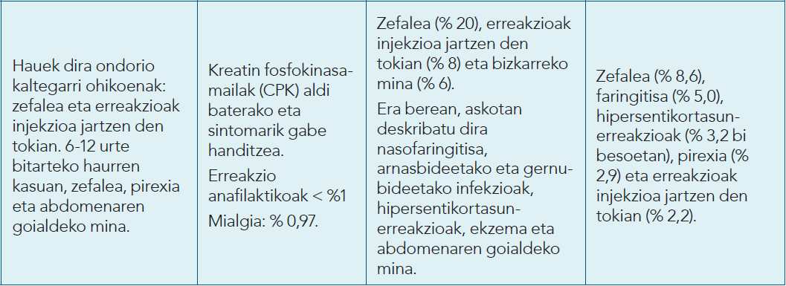
KONTROLATU GABEKO ASMA LARRIA TRATATZEKO BIOLOGIKOEN SEGURTASUNA

Slide 20
KONTROLATU GABEKO ASMA LARRIA TRATATZEKO BIOLOGIKOEN TERAPEUTIKAN DUTEN TOKIA
Mepolizumab, reslizumab eta benralizumab egokiak dira fenotipo eosinofilikoko kontrolatu gabeko asma larriari aurre egiteko.
Omalizumab, fenotipo alergikoko kontrolatu gabeko asma larriari aurre egiteko gomendatzen da.
Fenotipo mistoko kontrolatu gabeko asma larriaren kasuan, 4 antigorputz monoklonalak erabil daitezke.
Ospitalean agindu eta emateko farmakoak dira. Osakidetzak haien preskripziorako onartutako irizpide espezifikoak bete behar dituzte pazienteek.
Erabilera-formulario bat bete behar da (hasiera eta jarraipena), eta aldian behin baieztatu behar da tratamenduarekiko atxikidura.

Slide 21

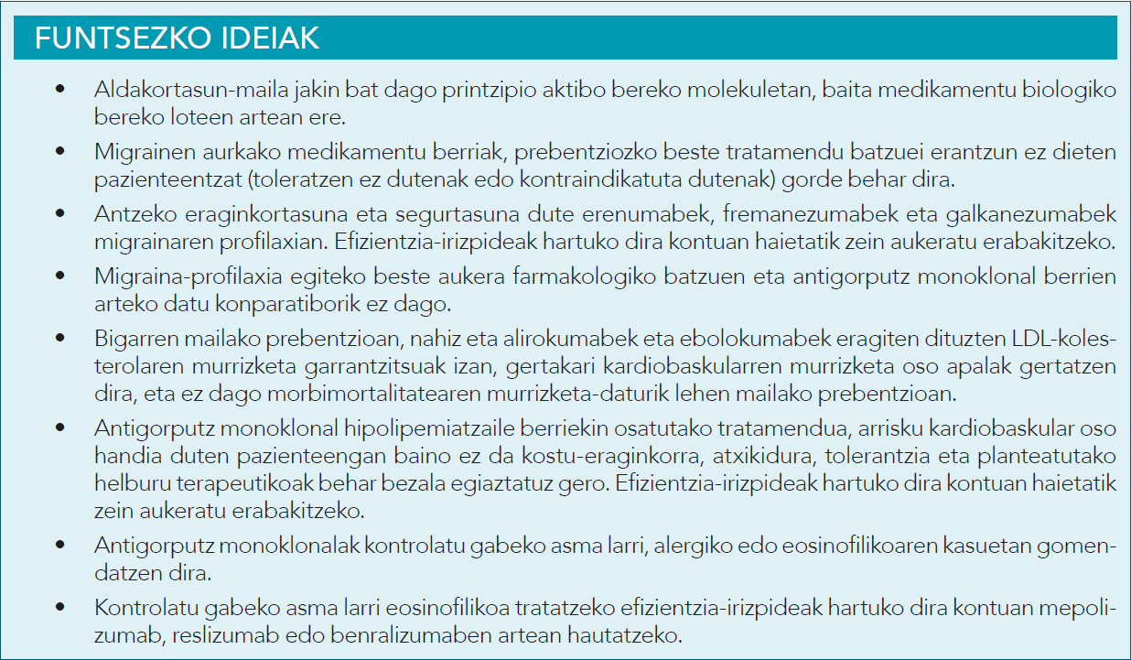

Slide 22
Informazio gehiago eta bibliografia…
INFAC 2021 29 Lib, 8 zk.
…

